Slide 1
Юридический факультет
2020
Составитель: доктор юридических наук, профессор, декан юридического факультета Ольга Юрьевна Ильина

Slide 2
ПРОФЕССИОНАЛЬНАЯ ОБЩЕСТВЕННАЯ АККРЕДИТАЦИЯ ОБРАЗОВАТЕЛЬНЫХ ПРОГРАММ

Slide 3
ИНТЕЛЛЕКТУАЛЬНЫЙ РЕСУРС
Научно-педагогический состав
Студенты
Профессиональное сообщество региона

Slide 4
ОБЕСПЕЧЕНИЕ
ПРОФЕССИОНАЛЬНОГО СТАНДАРТА
«Педагог профессионального обучения, профессионального образования и дополнительного профессионального образования»
(Приказ Министерства труда и социальной защиты РФ от 8 сентября 2015 г. № 608н)
10.02.2020 - 02.03.2020 –
обучение по программе повышения квалификации
«Современные образовательные технологии в преподавании юридических дисциплин»
(24 часа)
Соответствие базового образования профилю преподаваемой дисциплины
Педагогические компетенции
100 %
100 %

Slide 5
НАУЧНО-ПЕДАГОГИЧЕСКИЙ СОСТАВ
52,5
Формирование ППС за счет выпускников факультета, в том числе обучающихся в аспирантуре
Привлечение на условиях почасовой оплаты работодателей, имеющих ученую степень кандидата юридических наук
Средний возраст научно-педагогического состава

Slide 6
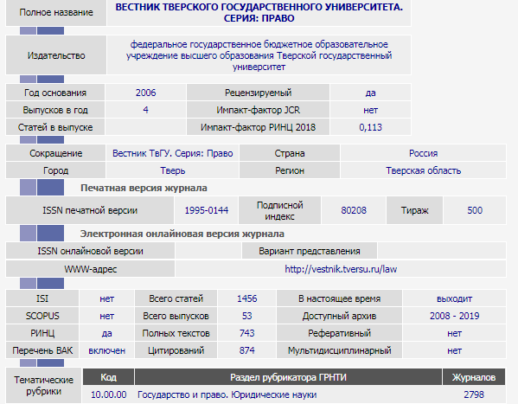
НАУЧНАЯ ДЕЯТЕЛЬНОСТЬ

Slide 7
НАУЧНЫЙ ПОТЕНЦИАЛ
2019
Количество статей в научной периодике, индексируемой в системе цитирования Web of Science
Количество статей в научной периодике, индексируемой в системе цитирования Scopus
Количество публикаций в РИНЦ
3
1
88
Количество публикаций в ВАК
73
Учебники и учебные пособия - 9
Монографии - 2

Slide 8
Онлайн-курсы
Ильина Ольга Юрьевна
Сладкова Алёна Александровна
Дронова Юлия Анатольевна
Договоры
с медицинскими организациями по проведению юридического аудита;
с коммерческими юридическими лицами по вопросам защиты авторских прав
Регистрация баз данных с получением авторского свидетельства.
Базы данных магистерских диссертаций
– «Судебная защита прав и законных интересов»;
– «Правовые основы семьи и брака»;
– «Теория и практика конституционного правопользования»;
– «Проблемы правоохранительной и правозащитной деятельности»
Заявки на гранты:
Основной конкурс РФФИ 2020 года - 1;
Конкурс «Экспансия» (на подготовку обзорной статьи) – 2.
Формирование базы онлайн курсов, предлагаемых на внешней платформе (возмездная основа);
Формирование базы возмездных договоров по оказанию научно-исследовательских работ в сфере профессиональной деятельности;
Формирование базы заявок на грантовые программы различных видов и уровней
Привлечение студентов к участию в научно-исследовательских работах, грантовых заявках
Доходы факультета от научно-исследовательской деятельности

Slide 9
СТУДЕНТЫ
Таджикистан - 1
Узбекистан - 6
численность: 487
(в т.ч. платно – 412)
Азербайджан - 1
Туркменистан - 2
Направление 40.03.01
БАКАЛАВРИАТ
в т.ч. по целевому набору: 6
Мадагаскар - 1
иностранные граждане
Азербайджан - 1
Туркмения - 2
численность: 190
(в т.ч. платно – 130)
Специальность
38.05.02
ТАМОЖЕННОЕ ДЕЛО
Казахстан - 1
Молдова - 1
иностранные граждане
численность: 85
(в т.ч. платно – 49)
«Судебная защита прав и законных интересов»
«Правовые основы противодействия коррупции»
«Правовые основы семьи и брака»
«Теория и практика конституционного правопользования»
«Проблемы правоохранительной и правозащитной деятельности»
в т.ч. по целевому набору: 4
Направление 40.04.01
МАГИСТРАТУРА
иностранные граждане
Мадагаскар - 1

Slide 10
АБИТУРИЕНТ
СТУДЕНТ
ПРИЕМ В АСПИРАНТУРУ
НАБОР
2019
НАБОР
2021
НАБОР
2020
Направление 40.03.01
БАКАЛАВРИАТ
18 бюджет / 84 платно
Средний балл ЕГЭ – 87,46
40.03.01 Юриспруденция (бакалавриат) – 60;
38.05.02 Таможенное дело – 30;
40.04.01 Юриспрудения (магистратура) – 24;
40.06.01 Юриспруденция (аспирантура) – 2
Специальность 38.05.02
ТАМОЖЕННОЕ ДЕЛО
20 бюджет / 32 платно
Средний балл ЕГЭ – 83,46
Направление 40.03.01
БАКАЛАВРИАТ
14 бюджет / 100 платно
Специальность 38.05.02
ТАМОЖЕННОЕ ДЕЛО
30 платно
Поддержка Ассоциации юристов России - ответственного центра (Приказ Министерства образования и науки РФ от 2 октября 2015 г. № 1102)
Направление 40.04.01
МАГИСТРАТУРА
21 бюджет / 22 платно
Направление 40.04.01
МАГИСТРАТУРА
АСПИРАНТУРА - О
«Правовые основы семьи и брака»
4 бюджет / 20 платно
«Правовые основы противодействия коррупции»
4 бюджет / 20 платно
«Судебная защита прав и законных интересов»
4 бюджет / 20 платно

Slide 11
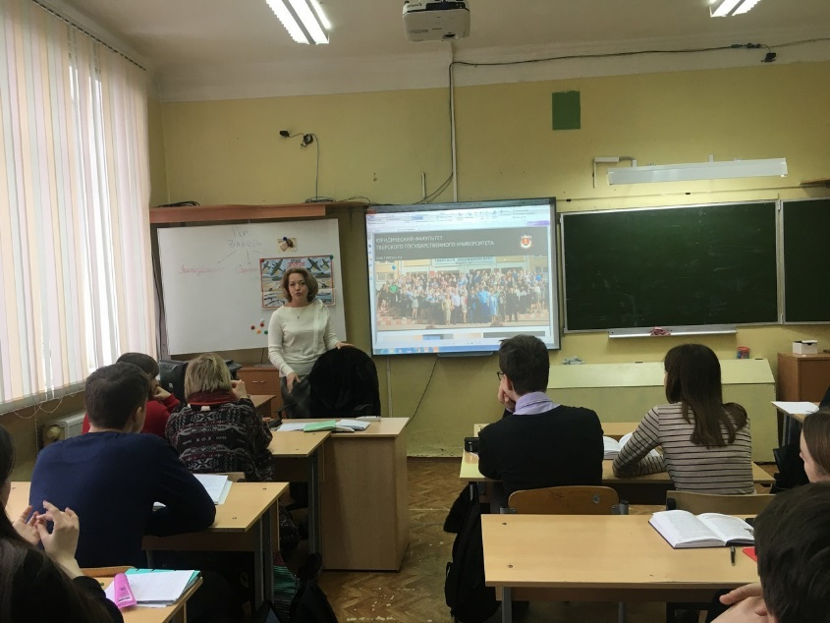
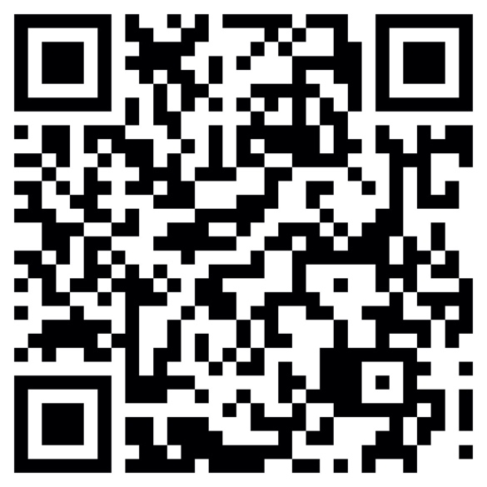
АБИТУРИЕНТ
СТУДЕНТ
Профориентационная работа в образовательных организациях
ГРАФИК ДНЯ ОТКРЫТЫХ ДВЕРЕЙ
НОВЫЙ
ФОРМАТ
26.10.2019
2 балла
День
открытых дверей
+
18.01.2020
28.03.2020
16.05.2020

Slide 12
Увеличение цифр приема, в том числе лиц, не имеющих базового юридического образования
МАГИСТРАТУРА
Обеспечение профессиональной подготовки сотрудников ведущих работодателей в рамках соглашений о сотрудничестве
Судьей может быть гражданин Российской Федерации:
имеющий высшее юридическое образование по специальности «Юриспруденция» или высшее образование по направлению подготовки «Юриспруденция» квалификации (степени) «магистр» при наличии диплома бакалавра по направлению подготовки «Юриспруденция»
(Закон РФ от 26.06.1992 № 3132-1 (ред. от 02.08.2019) «О статусе судей в Российской Федерации»)
Направление 40.04.01
МАГИСТРАТУРА
Обеспечение профессиональной подготовки сотрудников иных организаций
«1. Прокурорами могут быть граждане Российской Федерации, получившие высшее юридическое образование по имеющим государственную аккредитацию образовательным программам…»
Законопроект № 715240-7 «О внесении изменений в статьи 40-1 и 43-5 Федерального закона «О прокуратуре Российской Федерации»
Федеральная служба по надзору защиты прав потребителей и благополучия населения;
ТверьАтомЭнергосбыт;
и другие
из 85 обучающихся 8 имеют непрофильное базовое образование
Представителями граждан, в том числе индивидуальных предпринимателей, и организаций могут выступать в арбитражном суде адвокаты и иные оказывающие юридическую помощь лица, имеющие высшее юридическое образование либо ученую степень по юридической специальности. (Арбитражный процессуальный кодекс Российской Федерации от 24.07.2002 № 95-ФЗ)

Slide 13
СТУДЕНТ
Квалификация специалист
(«юрист», «специалист ТД»)
- Всероссийская студенческая юридическая олимпиада 2020;
Всероссийская научная олимпиада по уголовному праву, уголовному процессу и криминалистике;
Всероссийская студенческая Олимпиада по специальности «Таможенное дело»
«Устаревшие» стандарты бакалавриата и магистратуры
Актуализация учебного плана с учетом объективных потребностей региона
Формирование модели выпускника, гармонично сочетающей компетенции, предусмотренные образовательными стандартами и потребностями региона
Низкий процент трудоустройства выпускников
Участие в Международных и Всероссийских олимпиадах, направленных на совершенствование профессиональных компетенций
Формирование базы данных о трудоустройстве выпускников

Slide 14
ОБРАЗОВАТЕЛЬНЫЕ СТАНДАРТЫ
Несоответствие образовательных стандартов потребностям современности (бакалавриат № 45038 от 29.12.2016 г.; магистратура № 19648 от 01.02.2011 г.)
Актуализация учебного плана
Правовое регулирование ипотечного кредитования;
Искусственный интеллект в авторском праве;
Цифровые права в системе гражданского права;
Судебная медицина
и другие
Образовательный стендап 01.04.2020 г.
ПРОЕКТ
«Сам себе педагог»
(01.04.2020)
Противоречие между уровнями подготовки
Конкурс на лучшую афишу и баннер «Твой юрфак или Юрфак 2.0»
Опрос обучающихся в группе юридического факультета социальной сети «Вконтакте»

Slide 15
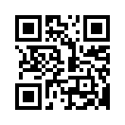
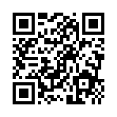
ФОРМИРОВАНИЕ СОВРЕМЕННОЙ СРЕДЫ КОММУНИКАЦИЙ
САЙТ ЮРИДИЧЕСКОГО ФАКУЛЬТЕТА В СЕТИ «ИНТЕРНЕТ»
ГРУППА ЮРИДИЧЕСКОГО ФАКУЛЬТЕТА В СОЦИАЛЬНОЙ СЕТИ «ВКОНТАКТЕ»

Slide 16
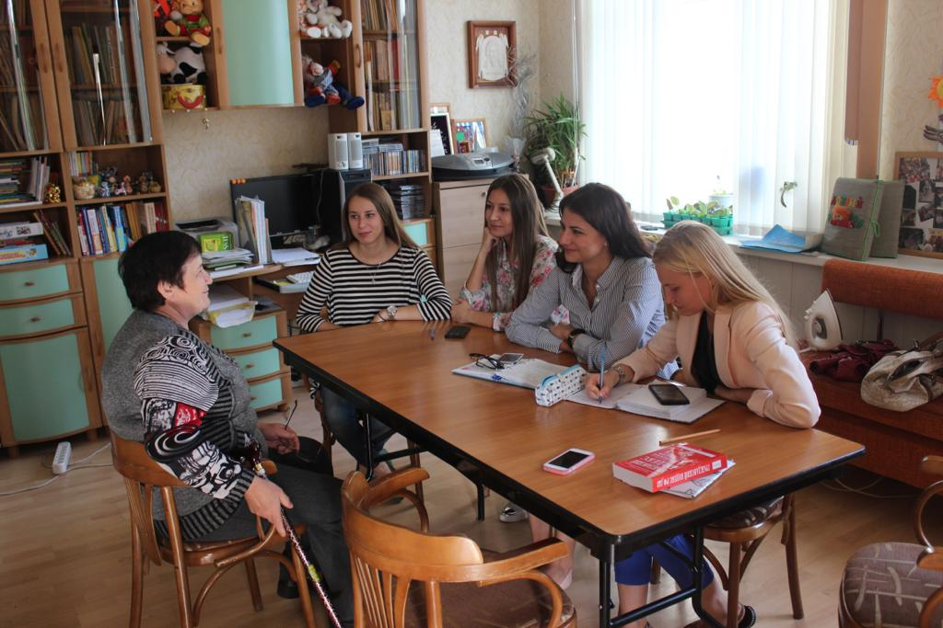
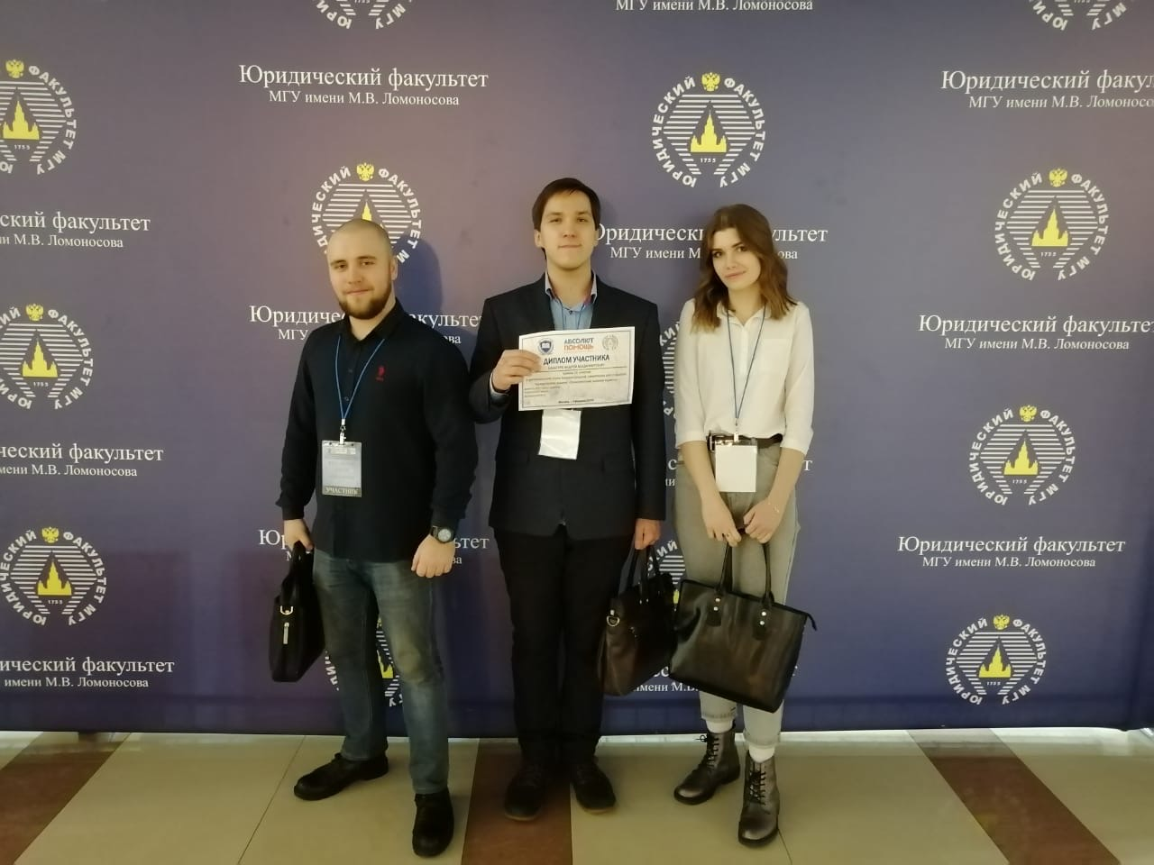
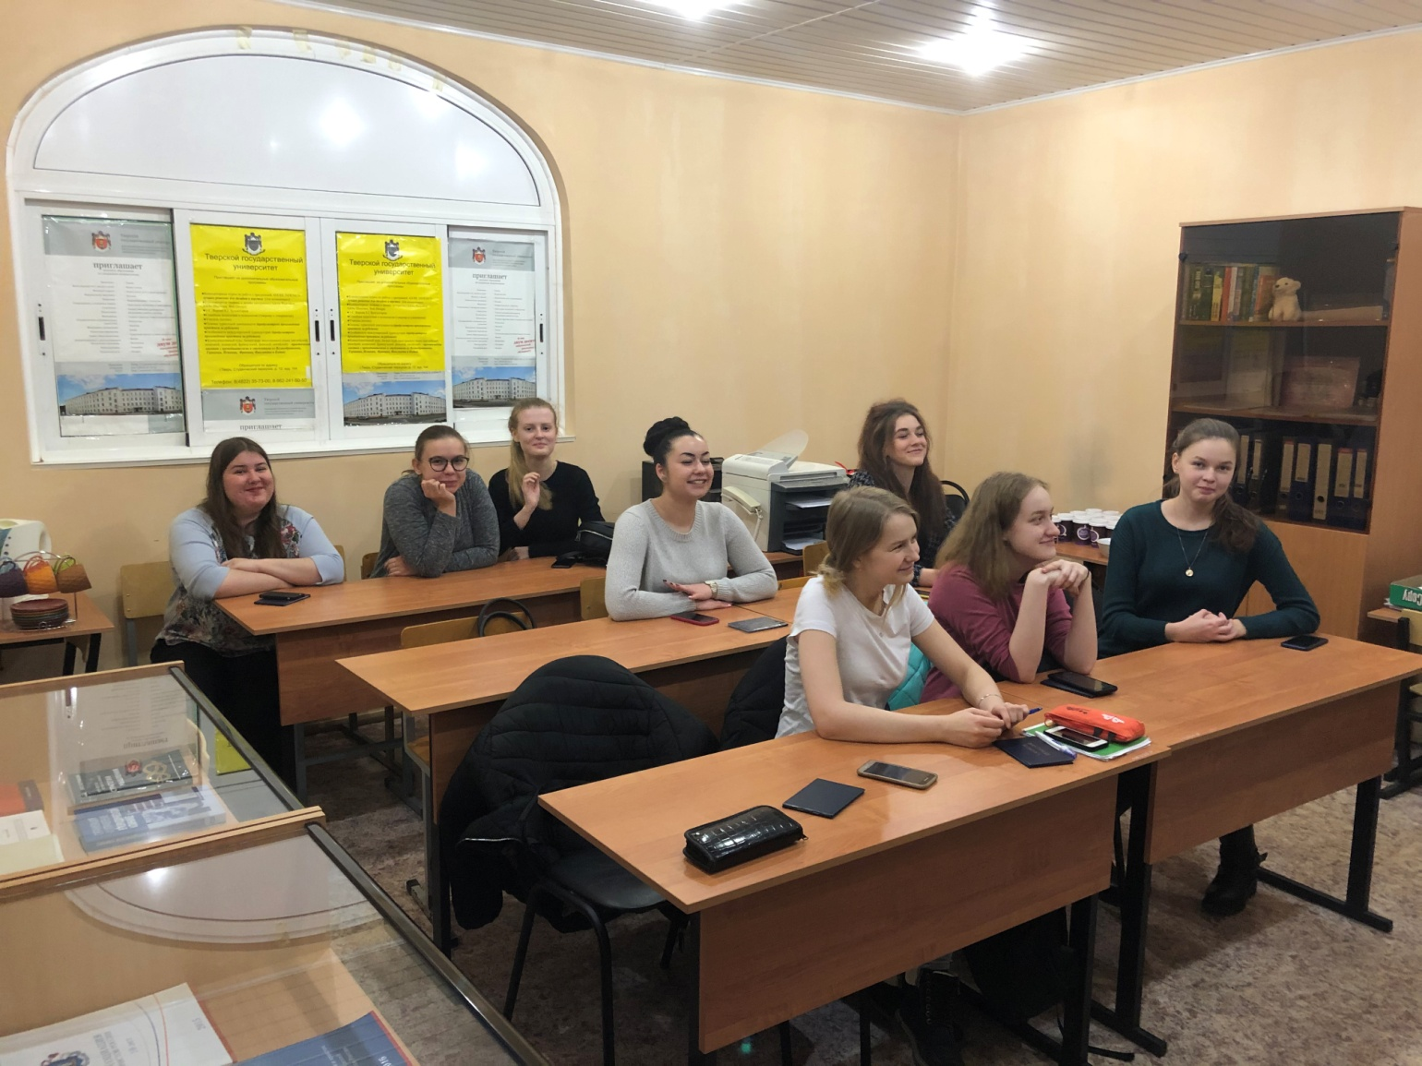
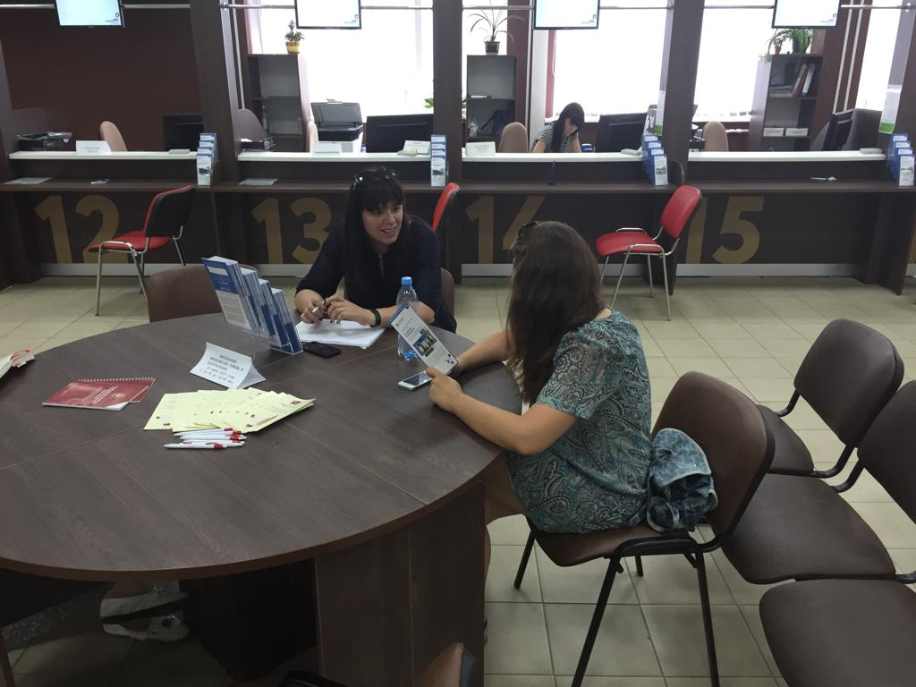
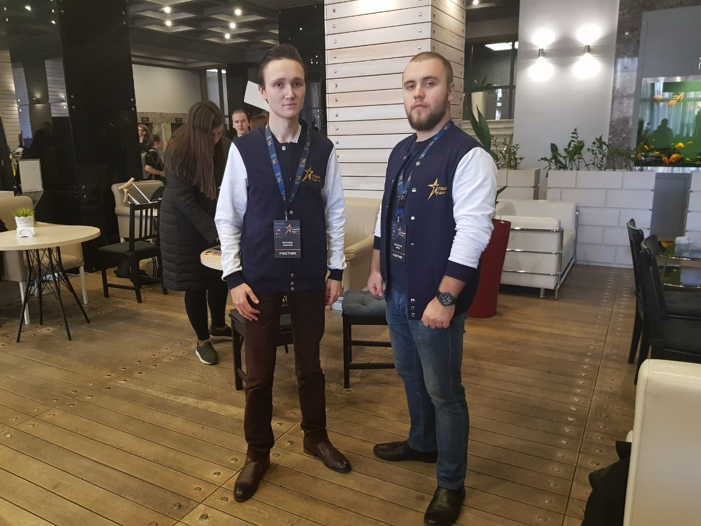
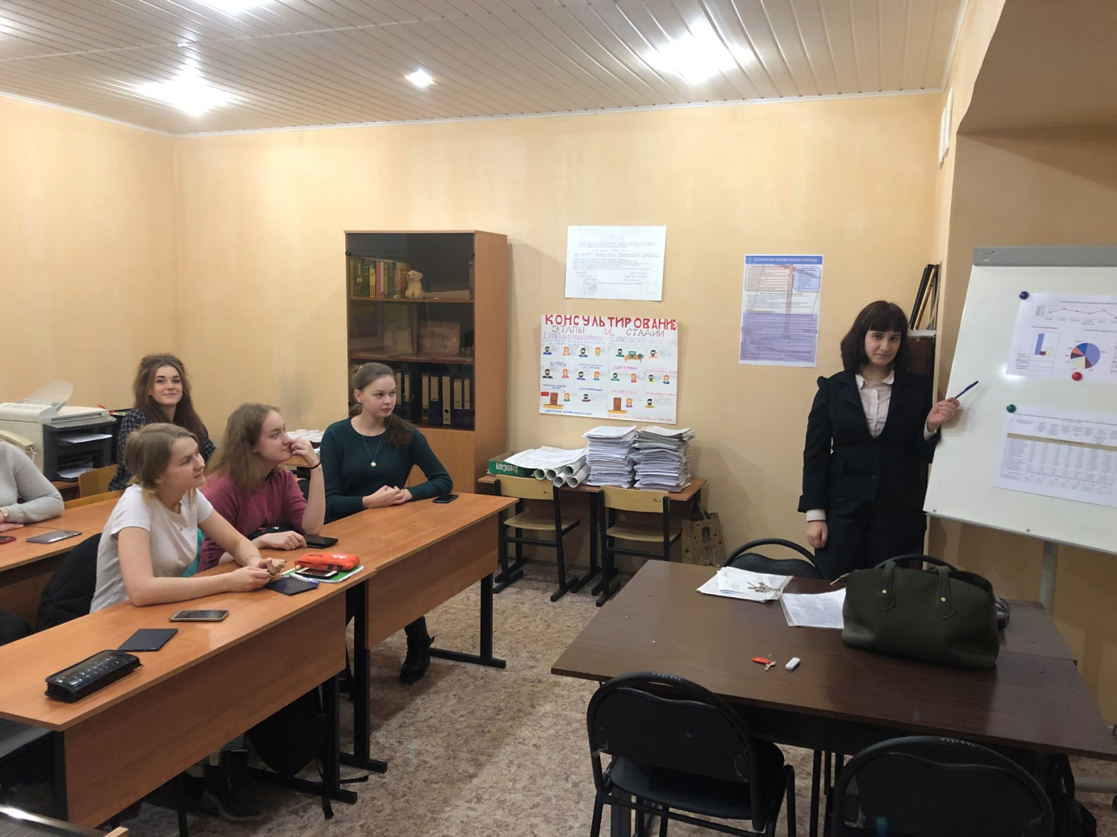
ЮРИДИЧЕСКАЯ КЛИНИКА
Оказание студентами бесплатной юридической помощи
Областная специальная юридический факультет
библиотека для слепых
В приеме граждан принимают участие представители Прокуратуры Тверской области
Российская национальная премия «Студент года» в номинации «Юридическая клиника» (Ростов – на – Дону. 2019 г.),
Международная олимпиада для студентов юридических клиник «Профессиональные навыки юриста» -
региональный этап МГУ им. М.В. Ломоносова, (февраль 2020 г.)
Курсы по выбору:
«Профессиональные навыки юриста»
«Юридическая клиника»

Slide 17
ЮРИДИЧЕСКАЯ КЛИНИКА
Разделение обращений по отраслям права
Виды оказываемой помощи

Slide 18
ФОРМЫ
САМООРГАНИЗАЦИИ СТУДЕНТОВ

Slide 19
ФОРМЫ САМООРГАНИЗАЦИИ СТУДЕНТОВ

Slide 20
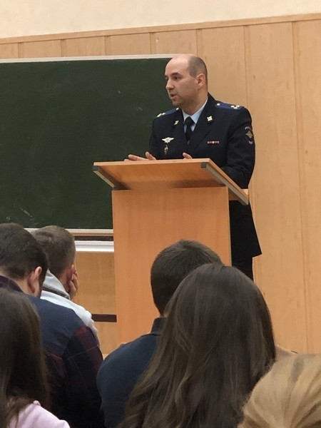
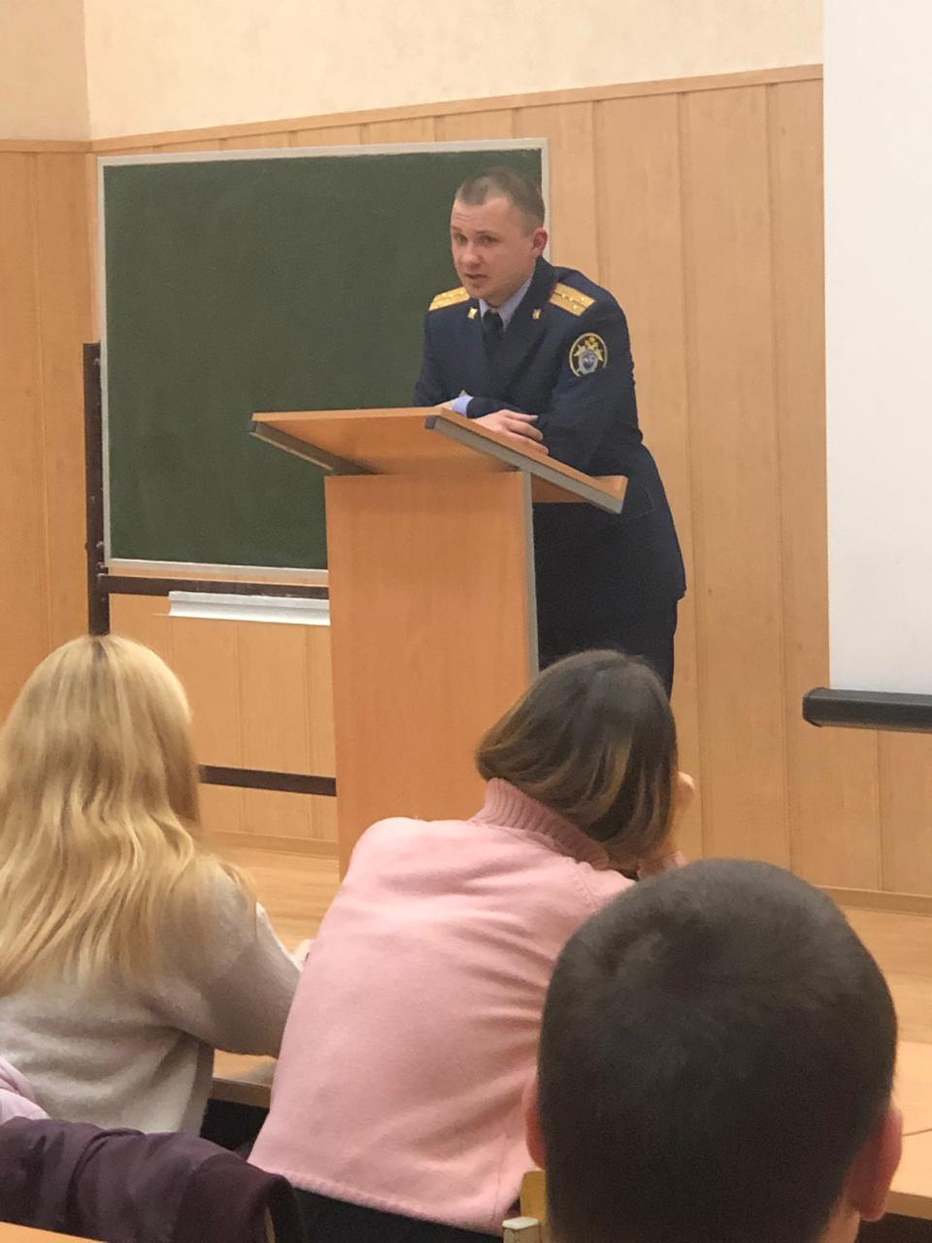
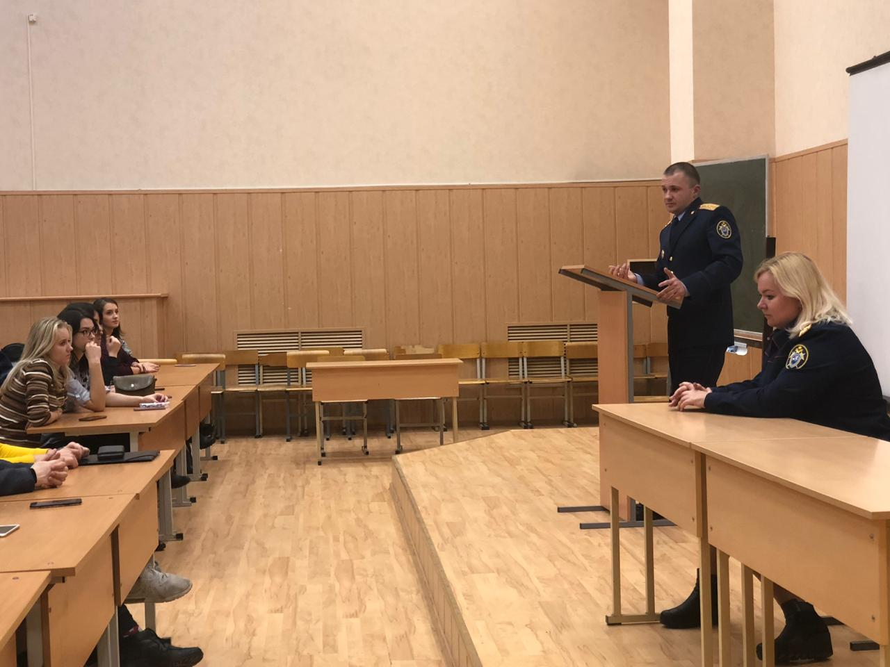
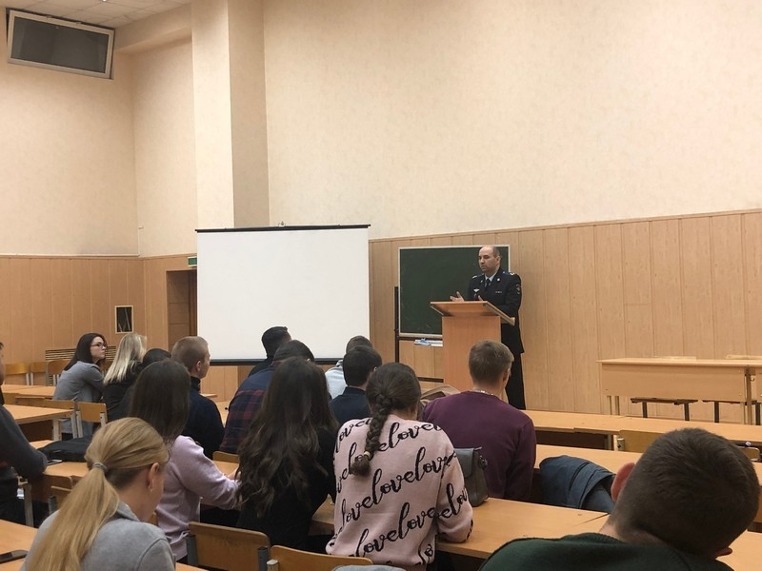
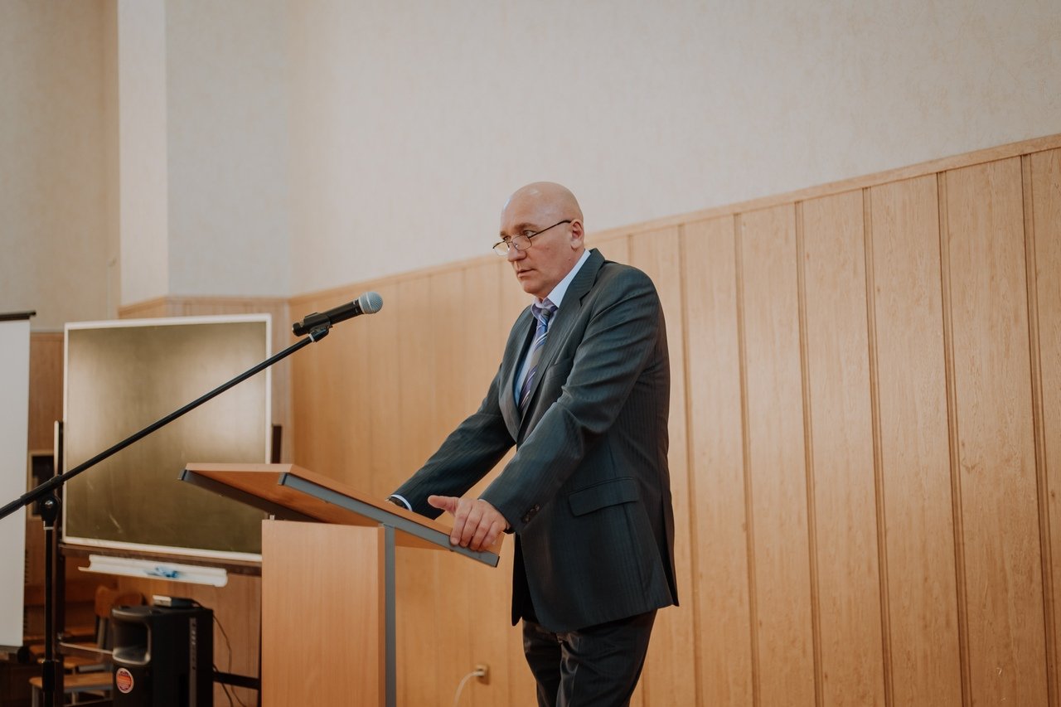
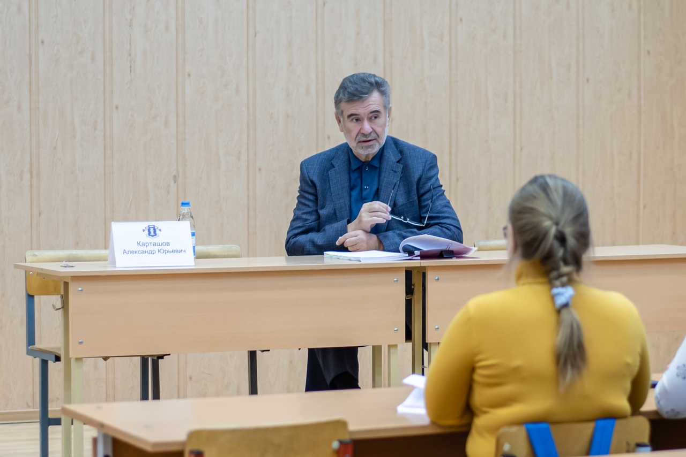
ВЗАИМОДЕЙСТВИЕ С ПРОФЕССИОНАЛЬНЫМ СООБЩЕСТВОМ
ПРОЕКТ
«Наставничество»
2020
ДОГОВОРЫ О СОТРУДНИЧЕСТВЕ – 27 (Адвокатская палата Тверской области, Тверской областной суд, Прокуратура Тверской области, Арбитражный суд Тверской области, Следственное управление Следственного комитета РФ по Тверской области и др.)
Встречи студентов 1 курса направления «Юриспруденция» с руководителями правоохранительных органов

Slide 21
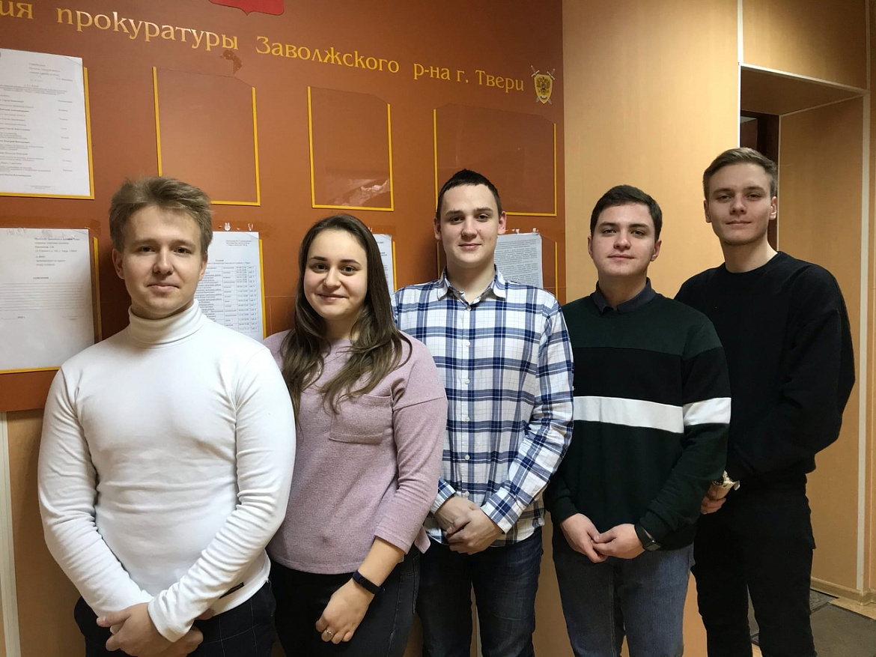
ВЗАИМОДЕЙСТВИЕ С ПРОФЕССИОНАЛЬНЫМ СООБЩЕСТВОМ
Приказами прокурора Тверской области студенты 3 курса юридического факультета ТвГУ были назначены общественными помощниками в прокуратуру Заволжского и Московского района г. Твери сроком на один год.
СТАЖИРОВКИ
Тверской филиал Московской коллегии адвокатов «Яковлев и партнеры»
Сбербанк России
Газпром межрегионгаз Тверь
ООО «Ключевые системы и компоненты»
АО «Трансмашхолдинг»

Slide 22
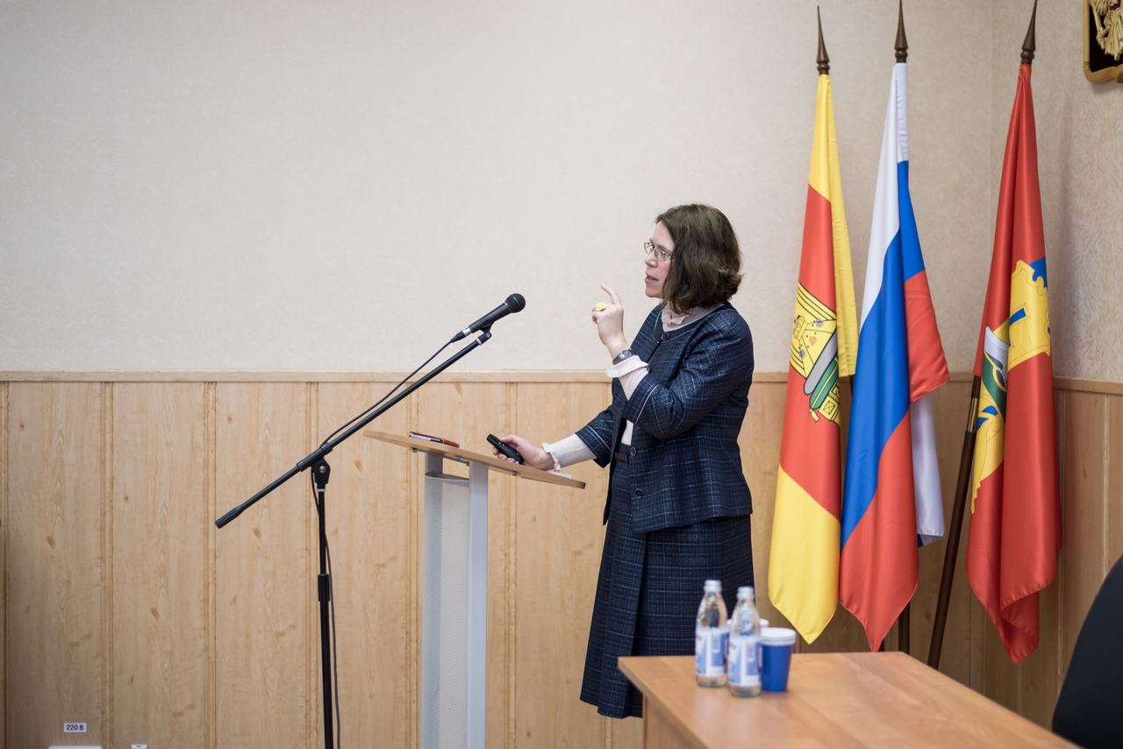
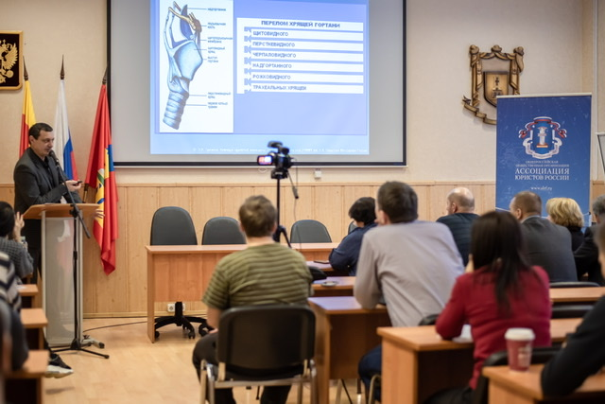
Организация и проведение стажировок мировых судей, аппарата мировых судей Тверской области.
- учебно-научная лаборатория инновационных методов обучения юристов
- повышение квалификации мировых судей
Курсы повышения квалификации мировых судей и аппарата мировых судей:
1) повышение квалификации мировых судей по программе «Актуальные вопросы применения законодательства при рассмотрении дел, подсудных мировым судьям».
профессиональная переподготовка мировых судей по программе «Особенности правового статуса и профессиональной деятельности мировых судей».
2) повышение квалификации аппарата мировых судей.
семинар кандидата медицинских наук, старшего научного сотрудника Отдела СПЭ в гражданском процессе ФГБУ «НМИЦ ПН им. В.П. Сербского», врача судебно-психиатрического эксперта
Ольги Русаковской
Недостаточное использование интеллектуального потенциала факультета во взаимодействии с профессиональным сообществом региона
Разработка и реализация программ ПК для представителей правоохранительных органов и иных ведущих работодателей региона, в том числе коммерческих организаций
семинар кандидата медицинских наук, доцента кафедры судебной медицины Российского национального исследовательского медицинского университета им. Н.И. Пирогова
Эдуарда Туманова

Slide 23
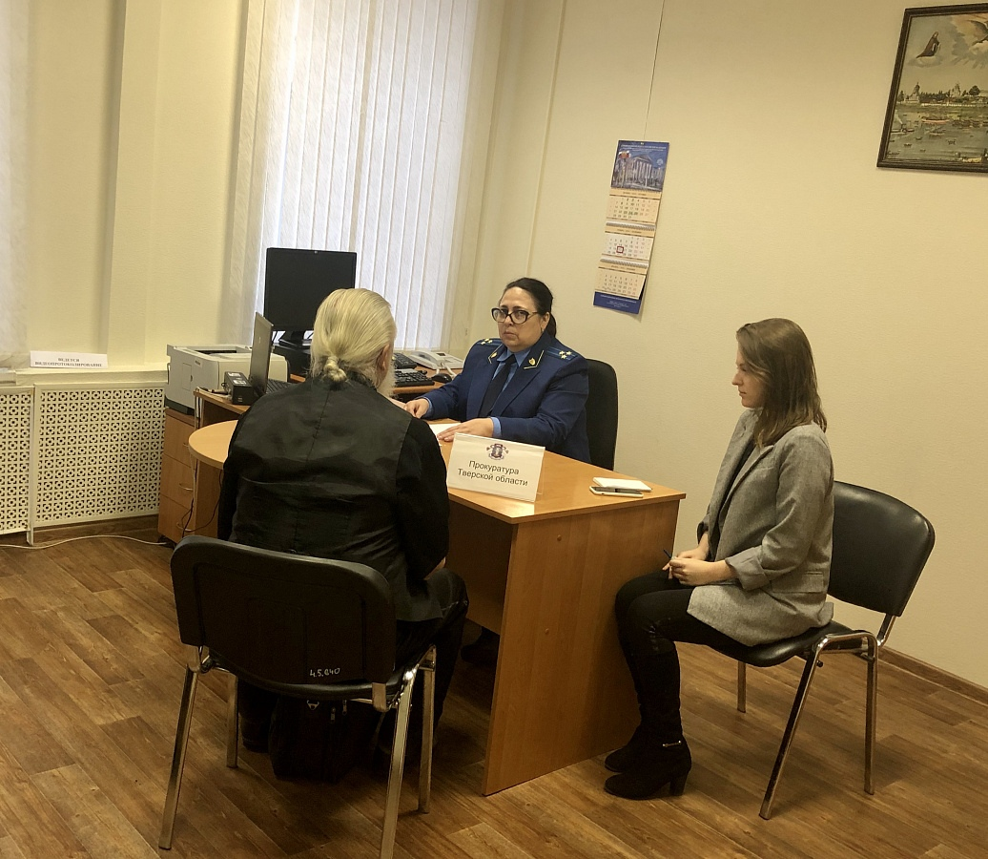
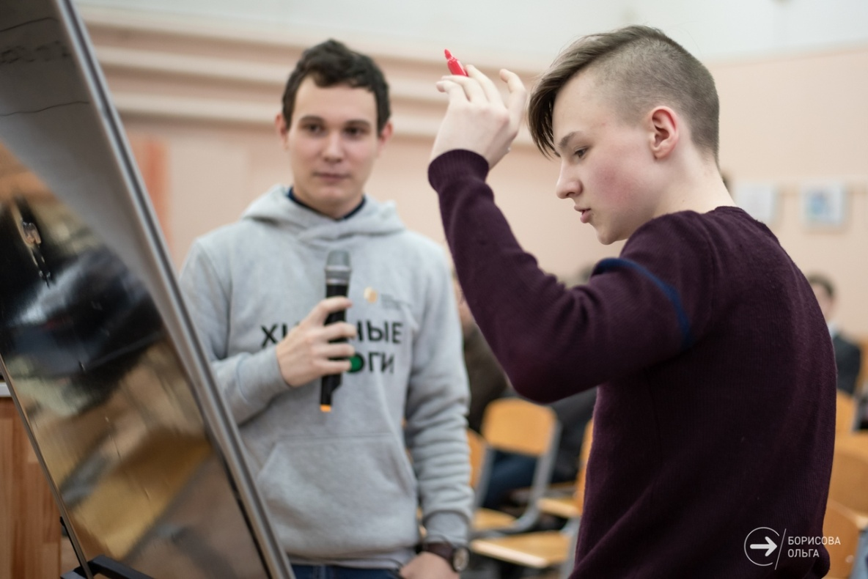
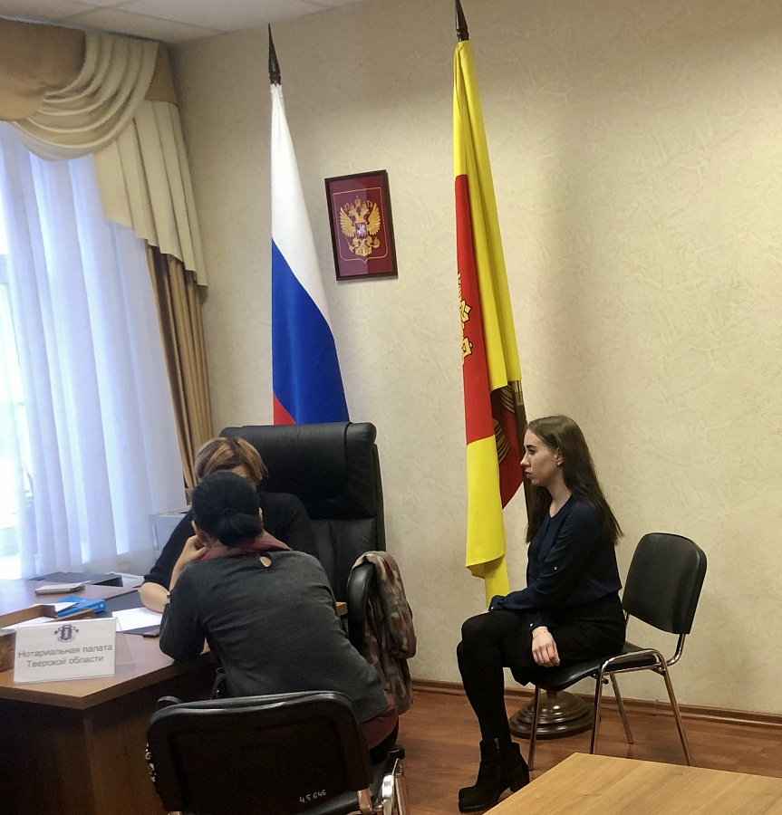
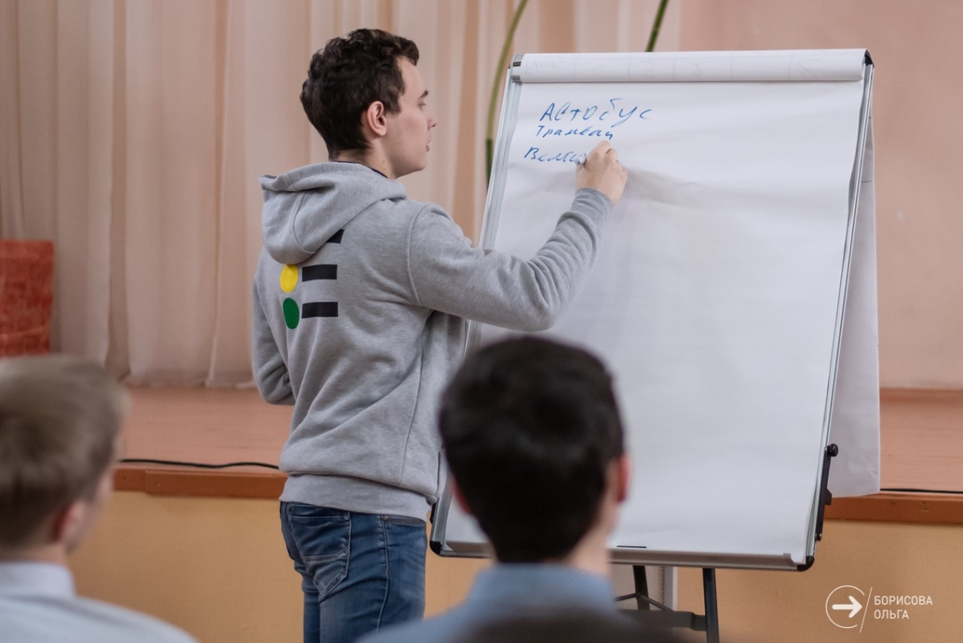
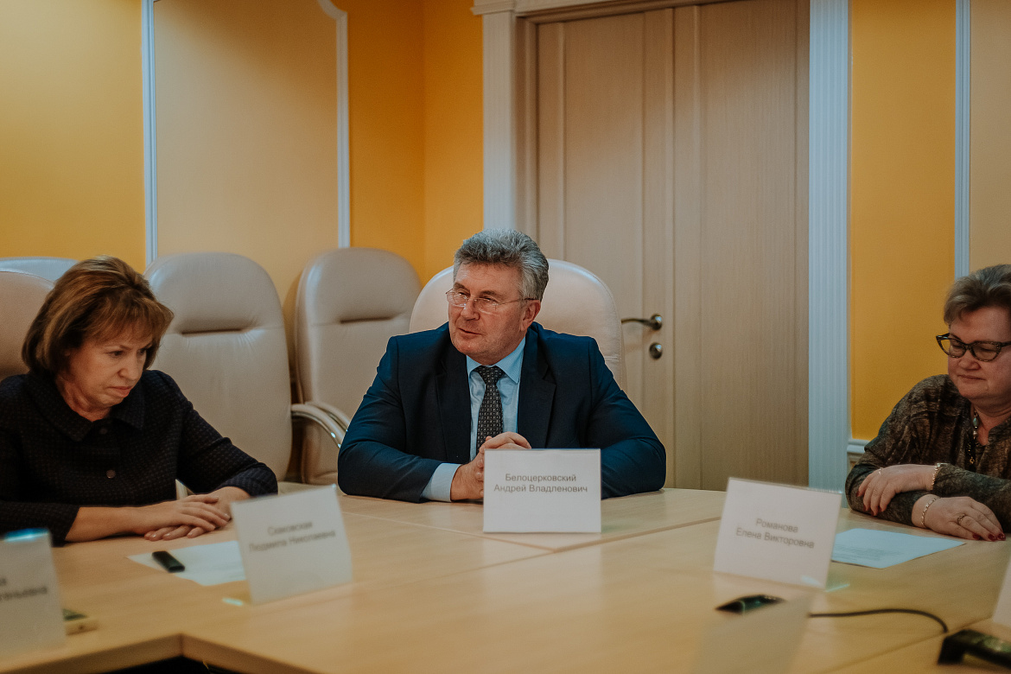
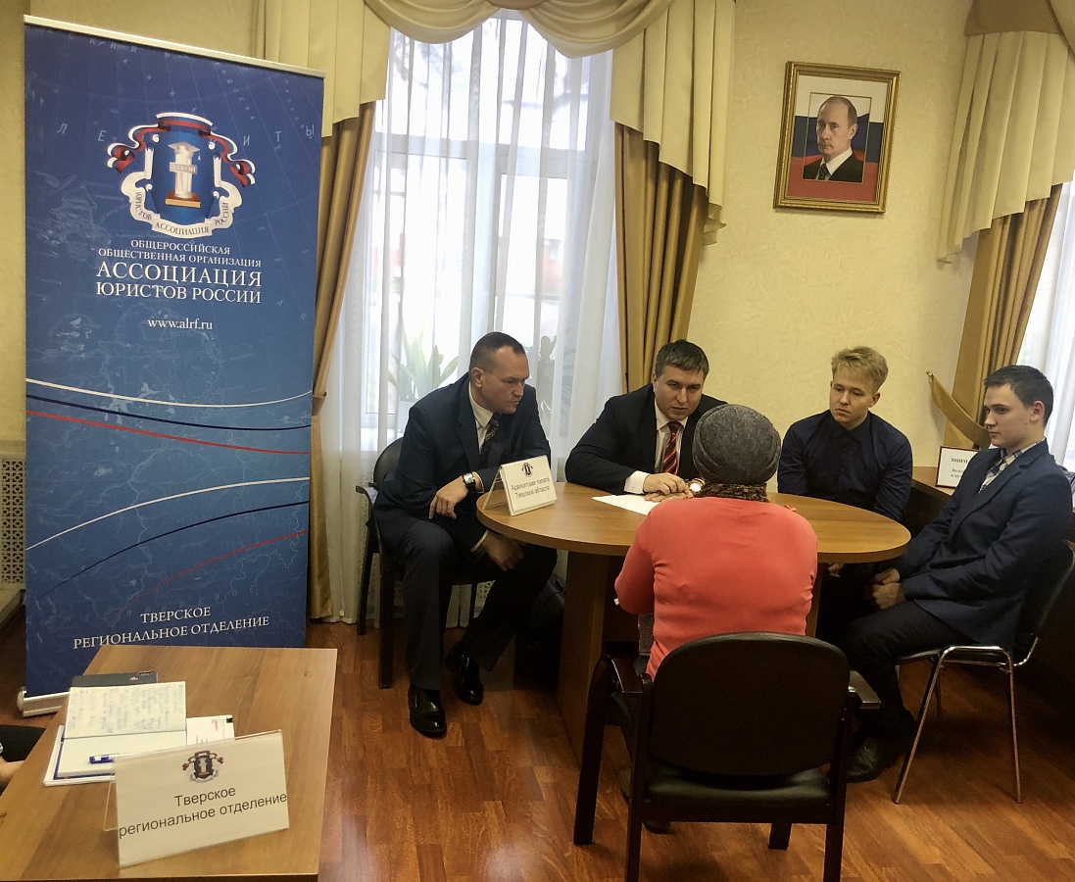
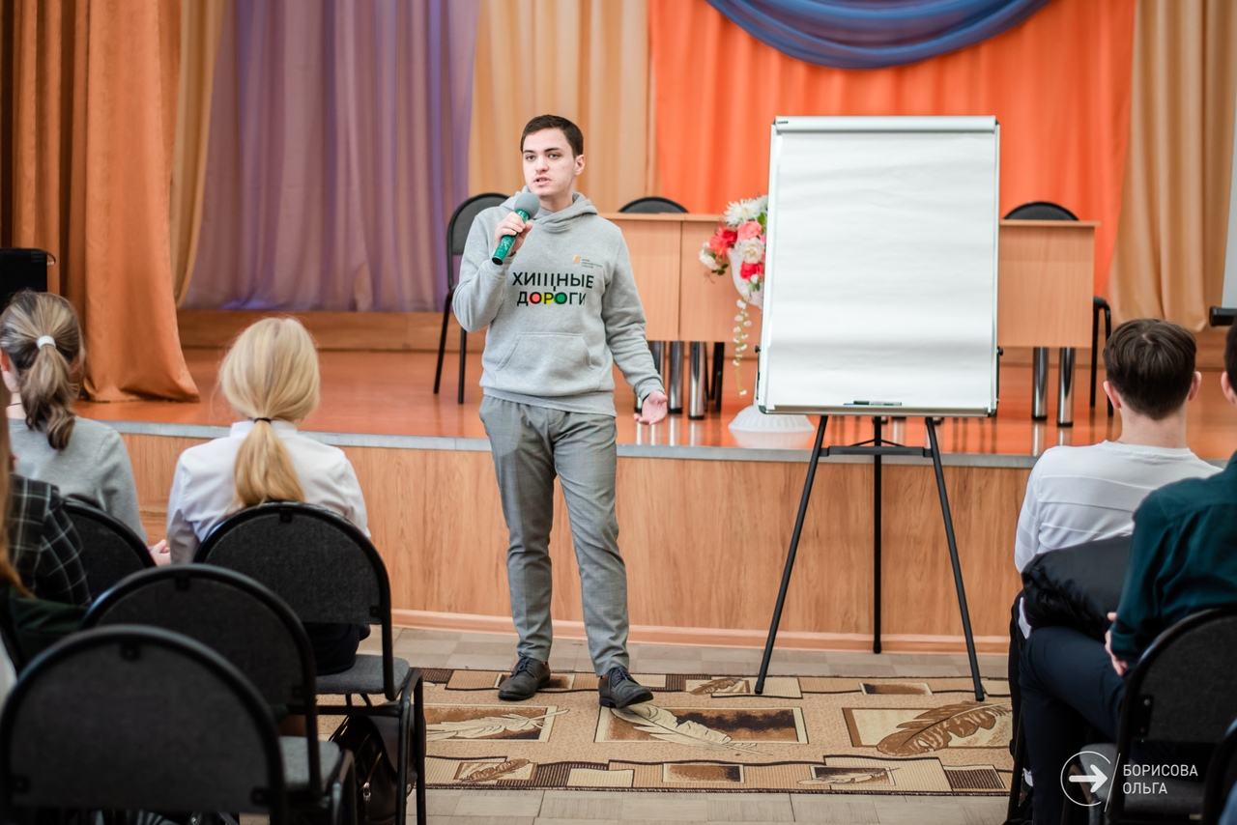
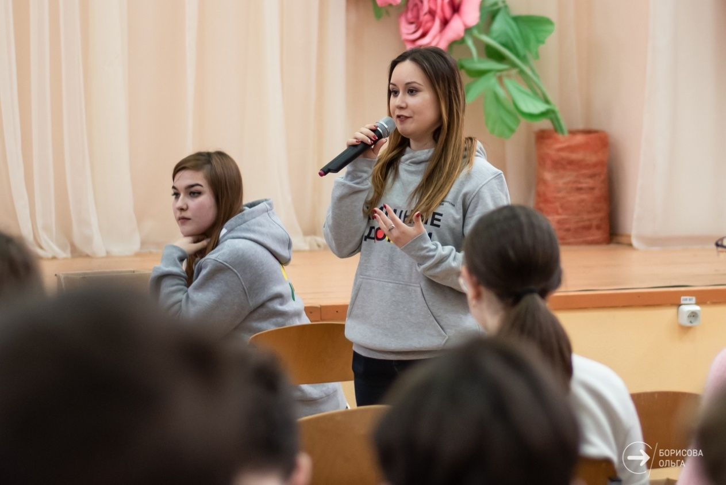
Взаимодействие с Тверским региональным отделением Ассоциации юристов России
Расширенное заседание Совета Тверского регионального отделения АЮР
04.02.2020 г.
Проект «Хищные дороги» реализуется Тверским региональным отделением «Ассоциация юристов России» при финансовой поддержке Фонда президентских грантов. Информационную и организационную поддержку реализации проекта оказывают Управление ГИБДД УМВД по Тверской области, Министерство образование Тверской области, Тверской государственный университет. Проектом предполагается проведение цикла образовательных мероприятий с молодежью региона об основах безопасного поведения на дороге в течение 2019/2020 учебного года.
https://tro-alrf.ru/news/novosti/v-tveri-proshlo-rasshirennoe-zasedanie-soveta-regionalnogo-otdeleniya/
Участие студентов юридического факультета в реализации Единого дня оказания бесплатной юридической помощи
Иные мероприятия, проводимые ТРО АЮР совместно с юридическим факультетом

Slide 24
МЕЖДУНАРОДНОЕ СОТРУДНИЧЕСТВО
Международные конференции, проводимые юридическим факультетом
Заключение договоров о взаимодействии
Заключение договоров о сотрудничестве с образовательными организациями (Азербайджанская Республика, Республика Беларусь, Республика Абхазия)
Участие научно-педагогического состава факультета в международных конференциях, проводимых иными организациями
Обмен студентами. Семестровое обучение по программе Erasmus +
Келебай Е.Р. в Лодзинском государственном университете в Польше

Slide 25
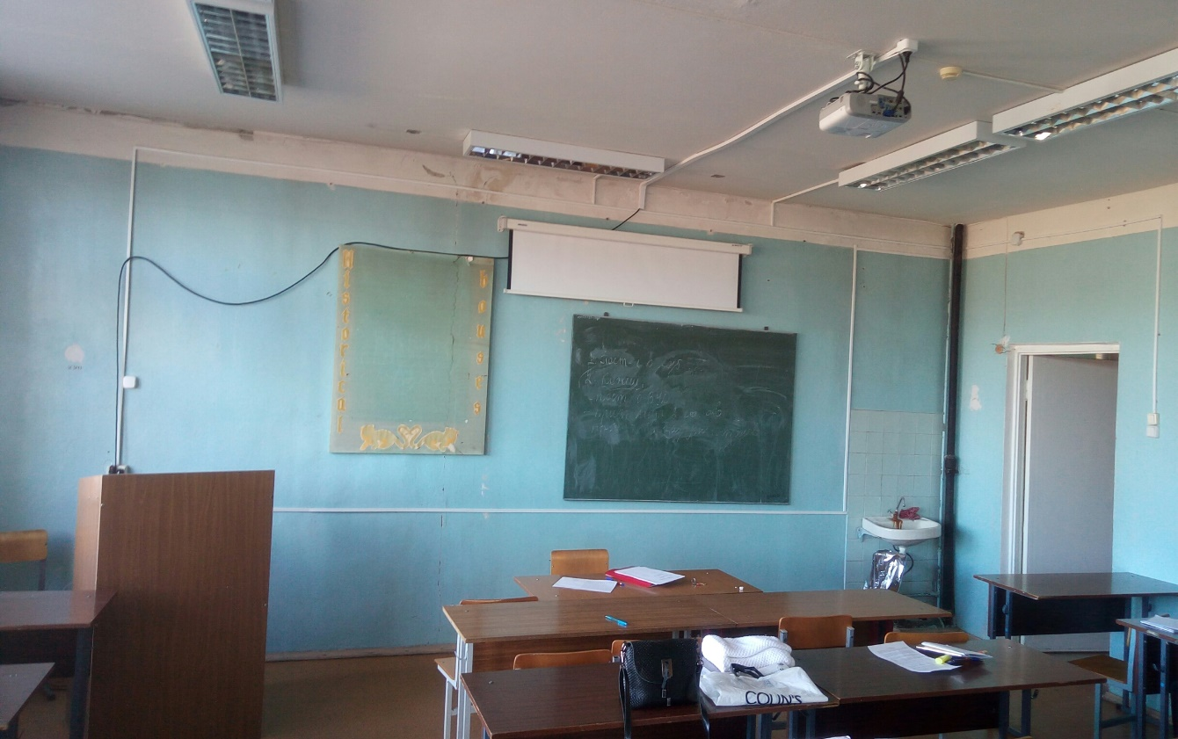
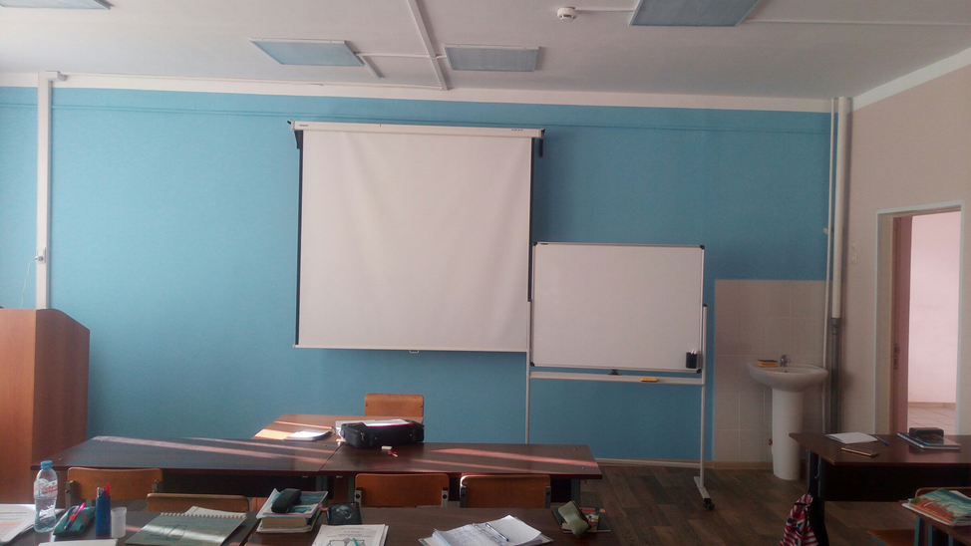
МАТЕРИАЛЬНО-ТЕХНИЧЕСКИЕ РЕСУРСЫ
Продолжение косметического ремонта аудиторного фонда; приобретение новой мебели; создание комфортного пространства; актуализация оборудования криминалистической лаборатории; обновление иного оборудования, предусмотренного образовательным стандартом
Косметический ремонт аудиторного фонда и вспомогательных помещений, приобретение необходимого оборудования

Slide 26
2020
ГОД ПАМЯТИ И СЛАВЫ
ВЕТЕРАНЫ ЮРИДИЧЕСКОГО ФАКУЛЬТЕТА – УЧАСТНИКИ ВЕЛИКОЙ ОТЕЧЕСТВЕННОЙ ВОЙНЫ
Флэшмоб «Чтение патриотических стихотворений преподавателями и студентами факультета в рамках празднования 75-летия победы в Великой Отечественной войне»
«Бессмертный полк» юридического факультета – размещение на стендах факультета информации о родственниках студентов и преподавателей, которые участвовали в Великой Отечественной войне
Организация и проведение на факультете поэтического вечера, посвященного 75-летию Победы в Великой Отечественной войне
Кабанов Павел Павлович
Круглый стол на тему: «Законодательное регулирование вопросов по увековечиванию памяти погибших в годы Великой Отечественной войны
Суворов Михаил Ильич
Посещение музея Калининского фронта
Кинопросмотр художественного фильма «Ржев»
Встреча с ветеранами Великой Отечественной войны
Участие в шествии Бессмертного полка
и другие

Slide 27
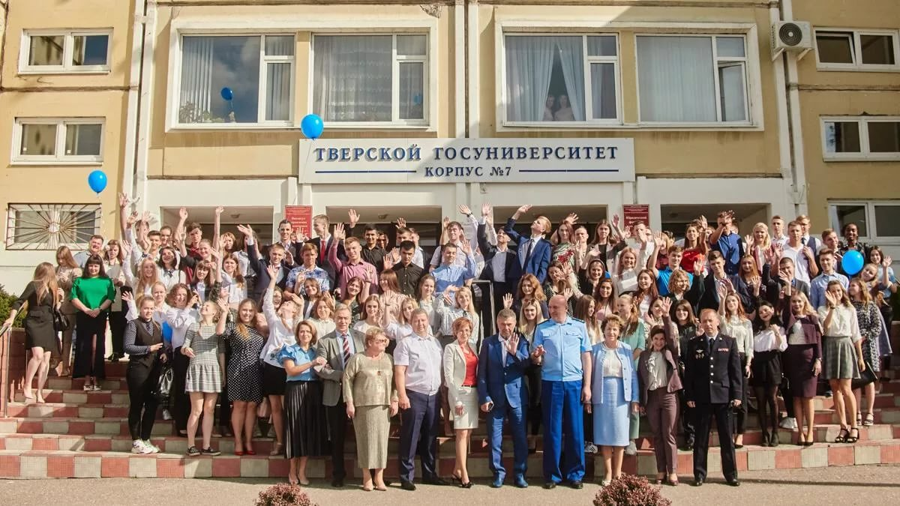
2021
НАМ
50 ЛЕТ

